Slide 1
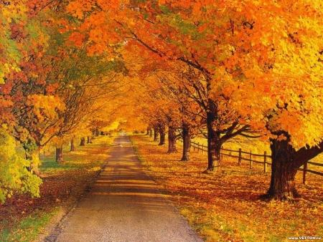

Slide 2

Долгожданный дан звонок, Начинается урок.
К нам без опоздания приходи старание.
Помоги нам потрудиться, Мы пришли сюда учиться.

Slide 3

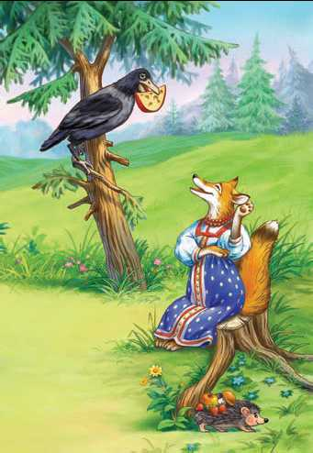
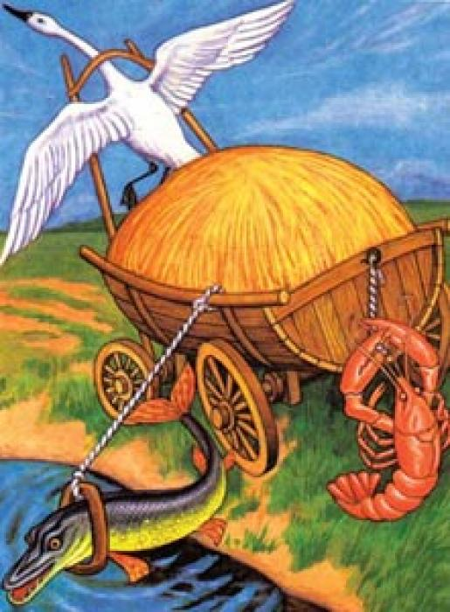
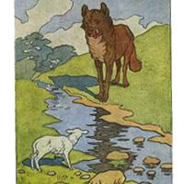
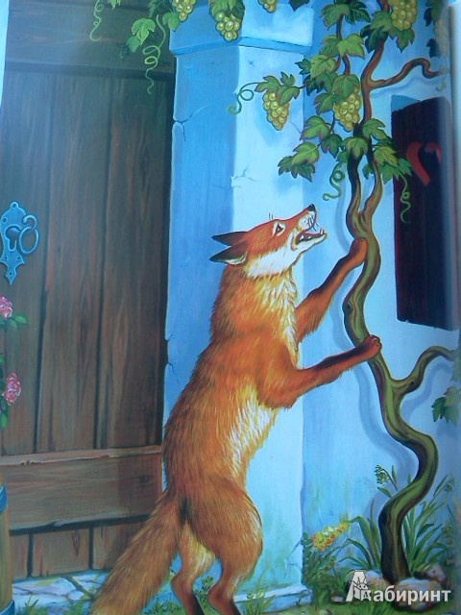
К каким произведениям эти иллюстрации?

Slide 4




Иван Андреевич Крылов

Slide 5
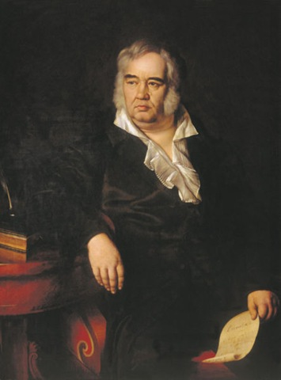

«Люблю, где случай есть
пороки пощипать»
И.А. Крылов

Slide 6
Басня
это литературный жанр с краткой формой повествования,
где действуют звери, птицы, вещи, а подразумеваются под ними люди, высмеиваются их пороки.
В басне обязательно есть мораль,
которая чаще всего выделяется как самостоятельная её часть и располагается либо в начале, либо в конце басни.

Slide 7
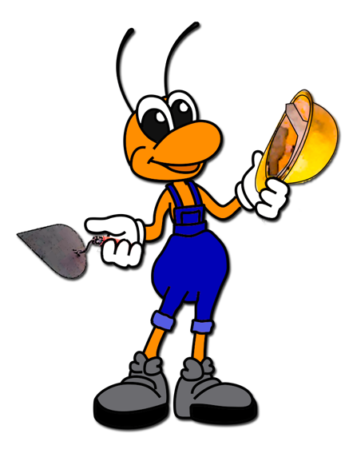
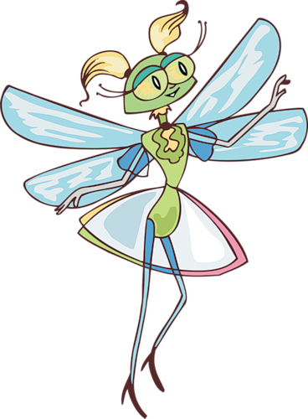
Разминка
Без работы хоть убей,
Жить не может муравей.
Над лугом, где пасутся козы,
На крыльях прозрачных порхают стрекозы.

Slide 8
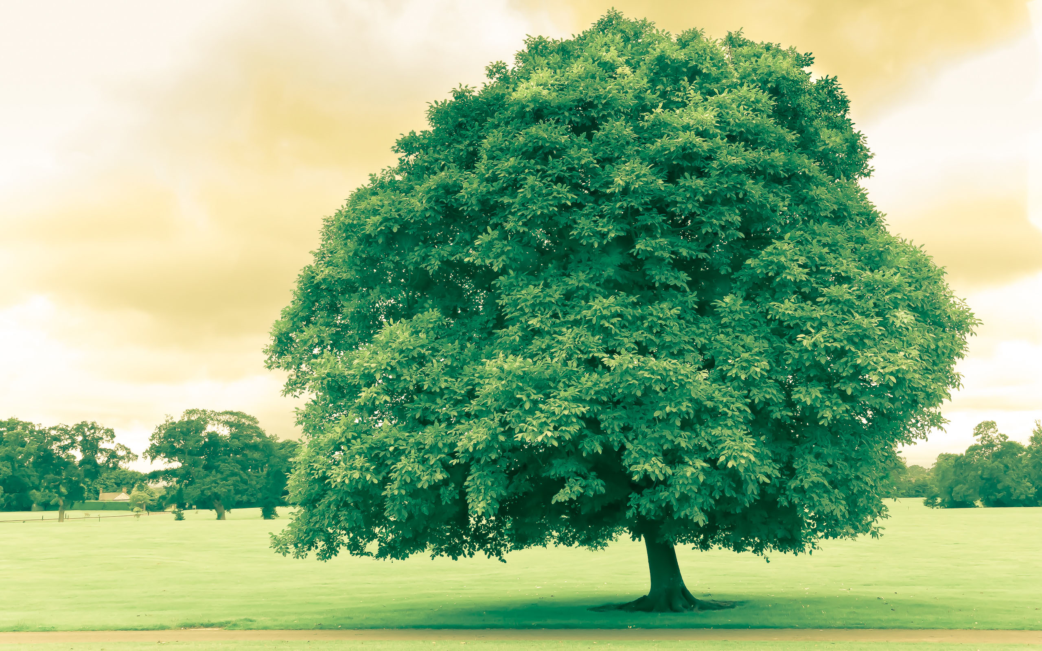
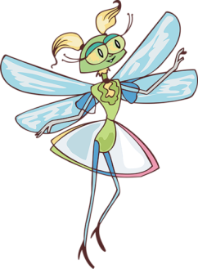

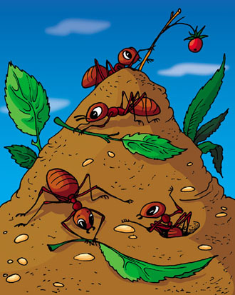
ветреная
беззаботная
Красавица
веселая
Заботливый
Труженик
Умный

Slide 9
«Стрекоза и Муравей»

Slide 10
ВОПРОС УРОКА:
Мораль басни
И.А.Крылова «Стрекоза и Муравей».

Slide 11
Макет обложки
И. А. Крылов
Стрекоза и
муравей

Slide 12
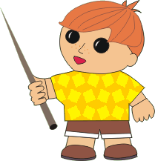
Не страшно
не знать чего-то.
Главное понимать,
как найти нужную информацию,
из каких источников.

Slide 13
Как работать в парах.
Работай дружно.
Спокойно высказывай своё мнение.
Уважай мнение другого.
Терпеливо выслушивай мысли других.
Вместе находи правильное решение.

Slide 14
Памятка.
1. Как называется басня? Кто ее автор? В стихах или прозе она написана?
2 . Кто является главными героями в басне?
3. Какими показаны герои басни? Прочитайте, как описывает их автор.
4. Что осуждается в басне?
5.Какие незнакомые слова и выражения встретились в басне?

Slide 15
Соотнеси.
Голову вскружило. | В поле стоит мёртвая тишина
Зима катит в глаза. | Забыла обо всем.
В мягких муравах у нас. | Не хочется думать.
Оглянуться не успела. | Неожиданно наступила зима.
В ум пойдет. | Быстро прошло.
Помертвело чисто поле. | Тоскует.
Злой тоской удручена. | В мягкой траве у нас.

Slide 16

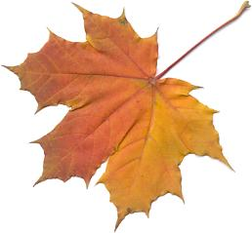


Slide 17
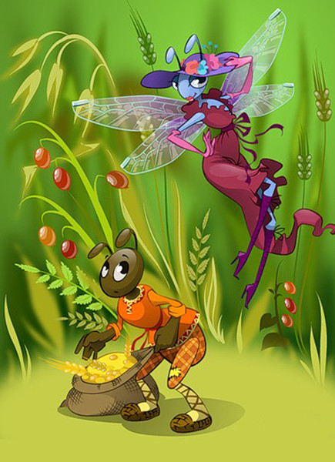
Это важно знать
Ирония – тонкая , скрытая насмешка
Аллегория – иносказание.

Slide 18
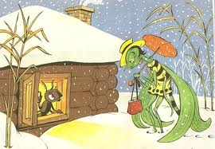
Мораль басни
«Ты всё пела? Это дело:
Так пойди же, попляши!»

Slide 19
Соберите пословицы
Поспешишь, потехе час.
Делу время, последнее потеряешь.
Много захочешь, людей насмешишь.
Кому из героев басни вы сочувствовали?

Slide 20
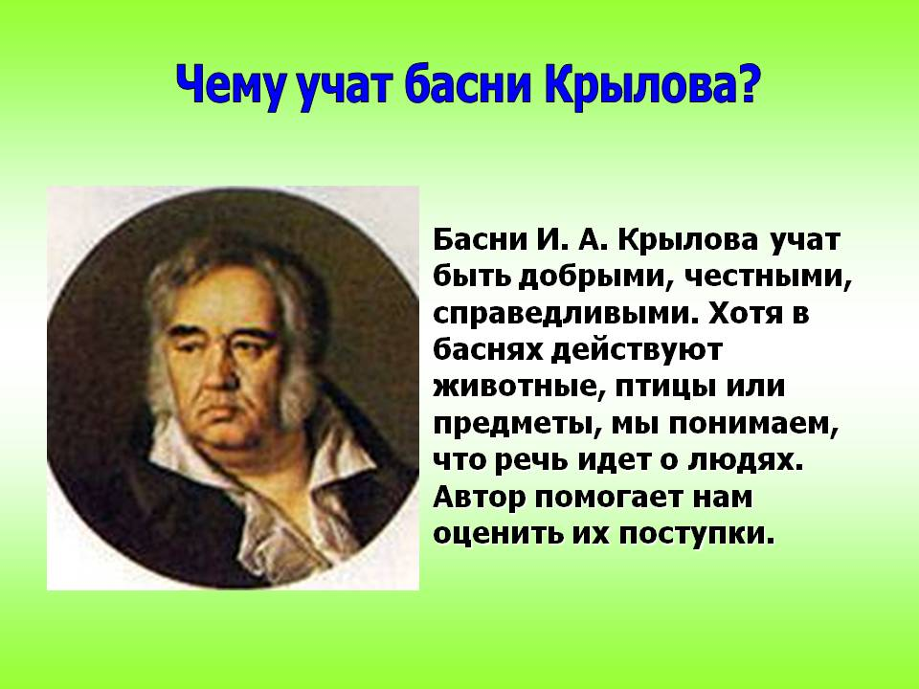
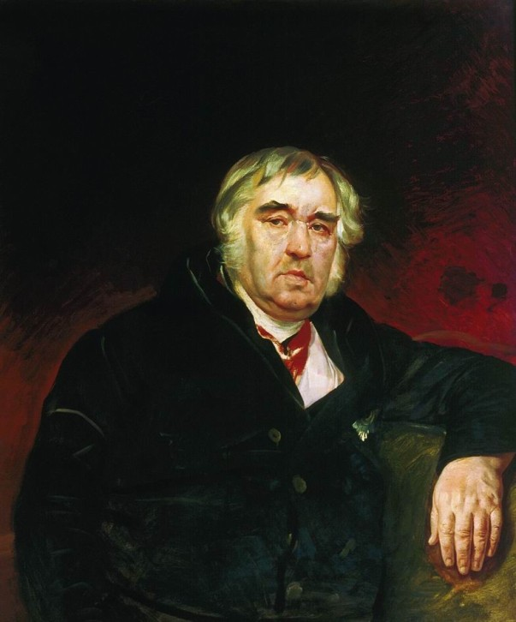
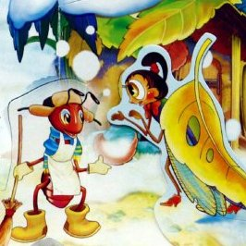

Slide 21
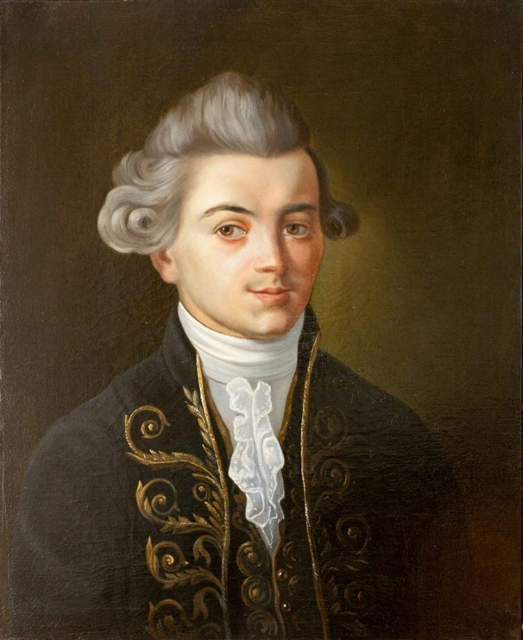
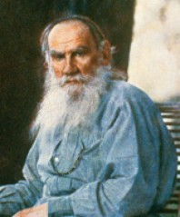
И. И. Хемницер, Л. Н. Толстой

Slide 22
Сравнение басен.
Название басни(фамилия автора, заголовок) | Форма записи текста. (стихотворная, прозаическая) | Мораль басни | Аллегория(трудолюбие. легкомыслие, жадность, милосердие)

Slide 23
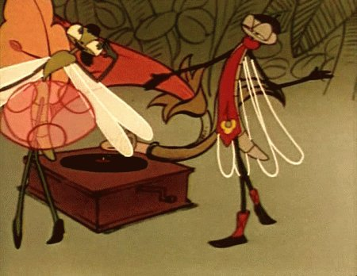
Домашнее задание
Выразительное чтение басни по ролям.
Придумать свой конец басни, если бы Муравей всё-таки пустил Стрекозу к себе жить, нарисовать иллюстрацию к басне.
Выразительное чтение басни наизусть.

Slide 24
Считаю, что сегодня на уроке…
У меня всё получилось, я доволен своей работой.
У меня не всё получилось, но я доволен своей работой.
Я хорошо знаю теоретический материал, но в практической работе у меня получилось не всё.
Мне было сложно и малопонятно.

Slide 25

Спасибо за урок.

